Slide 1
ListView控件
讲师：陈伟俊

Slide 2
ListView控件
ListView是一个重要的控件，就像我们做WEB开发需要在网上中循环输出数据一样,ListView是一个专门输出多个条目数据的控件，这个控件需要指定一个独立的布局文件，作为它的每个条目的布局设置。

Slide 3
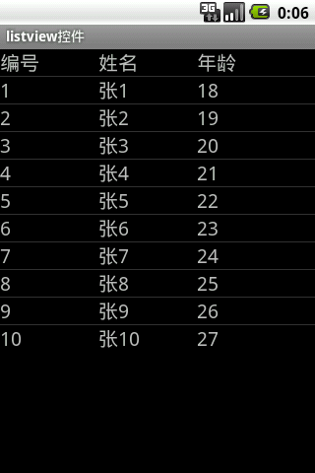
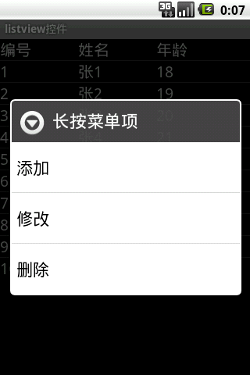
手动设置ListView数据的例子

Slide 4
ListView条目布局文件：personitem.xml
<?xml version="1.0" encoding="utf-8"?>
<RelativeLayout xmlns:android="http://schemas.android.com/apk/res/android"
android:layout_width="fill_parent" android:layout_height="wrap_content">
<TextView
android:layout_width="100dip"
android:layout_height="wrap_content"
android:textSize="20sp"
android:id="@+id/personId" />
<TextView
android:layout_width="100dip"
android:layout_height="wrap_content"
android:layout_toRightOf="@id/personId"
android:textSize="20sp"
android:id="@+id/name" />
<TextView
android:layout_width="100dip"
android:layout_height="wrap_content"
android:layout_toRightOf="@id/name"
android:textSize="20sp"
android:id="@+id/age" />
</RelativeLayout>

Slide 5
主布局文件：main.xml
<?xml version="1.0" encoding="utf-8"?>
<LinearLayout xmlns:android="http://schemas.android.com/apk/res/android"
android:orientation="vertical" android:layout_width="fill_parent"
android:layout_height="fill_parent">
<ListView android:layout_width="fill_parent"
android:layout_height="wrap_content"
android:id="@+id/personListView" />
</LinearLayout>

Slide 6
Activity主界面：MainActivity.java片段
// 获得ListView引用
personListView = (ListView) this.findViewById(R.id.personListView);
/* 设置集合数据，List集合的每个元素都是一个Map集合 */
List<HashMap<String, String>> list = new ArrayList<HashMap<String, String>>();
// 设置标题行
HashMap<String, String> title = new HashMap<String, String>();
title.put("personId", "编号");
title.put("name", "姓名");
title.put("age", "年龄");
list.add(title);
// 设置10行数据行
for (int i = 1; i <= 10; i++) {
HashMap<String, String> data = new HashMap<String, String>();
data.put("personId", String.valueOf(i));
data.put("name", "张" + i);
data.put("age", String.valueOf(17 + i));
list.add(data);
}

Slide 7
Activity主界面：MainActivity.java片段
/*
* 创建一个适配器，用来配置如何绑定ListView中的数据 参数解释：
* MainActivity.this上下文对象 list 集合数据
* R.layout.personitem指定ListView中的条目布局文件
* new String[]{"personId","name","age"} 指定list数据的键
* new int[] {R.id.personId, R.id.name, R.id.age} 指定绑定数据的控件
* 按照顺序"personId"对应R.id.personId,"name"对应R.id.name,"age"对应R.id.age
*/
SimpleAdapter adapter = new SimpleAdapter(MainActivity.this, list,
R.layout.personitem,
new String[] { "personId", "name", "age" }, new int[] {
R.id.personId, R.id.name, R.id.age });
//设置ListView的数据
personListView.setAdapter(adapter);

Slide 8
Activity主界面：MainActivity.java片段
//ListView条目单击事件处理
personListView.setOnItemClickListener(new OnItemClickListener() {
public void onItemClick(AdapterView<?> parent, View view,
int position, long id) {
//获得当前单击条目的布局对象
RelativeLayout layout = (RelativeLayout) view;
//获得布局中TextView的对象
TextView name = (TextView) layout.findViewById(R.id.name);
//消息提示显示数据
Toast.makeText(MainActivity.this, "选择了" + name.getText(), Toast.LENGTH_SHORT).show();
}
});

Slide 9
Activity主界面：MainActivity.java片段
//ListView条目长按事件处理
personListView.setOnCreateContextMenuListener(new OnCreateContextMenuListener() {
public void onCreateContextMenu(ContextMenu menu, View v,
ContextMenuInfo menuInfo) {
//设置弹出菜单标题
menu.setHeaderTitle("长按菜单项");
//增加菜单项参数（组编号(相同即可)，菜单ID，排序顺序（小值在前），菜单文字）
menu.add(0, 0, 0, "添加");
menu.add(0, 1, 0, "修改");
menu.add(0, 2, 0, "删除");
}
});

Slide 10
Activity主界面：MainActivity.java片段
//长按菜单响应函数
public boolean onContextItemSelected(MenuItem item) {
//获得被长按的item信息，否则无法知道哪个项被长按！！！
AdapterContextMenuInfo menuInfo = (AdapterContextMenuInfo) item.getMenuInfo();
//获得被长按的item的position
int position = menuInfo.position;
System.out.println("position=" + position);
//根据选择的菜单执行相应的动作
if (item.getItemId() == 0)
Toast.makeText(MainActivity.this, "添加操作", Toast.LENGTH_SHORT).show();
else if (item.getItemId() == 1)
Toast.makeText(MainActivity.this, "修改操作", Toast.LENGTH_SHORT).show();
else if (item.getItemId() == 2)
Toast.makeText(MainActivity.this, "删除操作", Toast.LENGTH_SHORT).show();
//返回父类方法返回值（固定）
return super.onContextItemSelected(item);
}

Slide 11
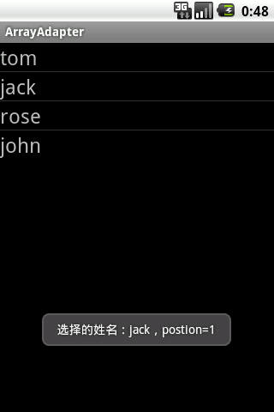
ArrayAdapter来填充ListView数据
一般来说ArrayAdapter适合填充比较单一的数据，例如只有一列值的情况
这种情况条目的布局文件必须是一个由TexView作为根元素的布局文件！

Slide 12
ListView的条目布局文件：listitem.xml
<?xml version="1.0" encoding="utf-8"?>
<!-- 根元素必须是 TextView!!!-->
<TextView xmlns:android="http://schemas.android.com/apk/res/android"
android:id="@+id/TextView01"
android:layout_width="fill_parent"
android:layout_height="wrap_content"
android:textSize="24sp" />

Slide 13
主画面Activity：MainActivity代码片段
private ListView listView1;
private String[] names = {"tom","jack","rose","john"};//数组数据
public void onCreate(Bundle savedInstanceState) {
super.onCreate(savedInstanceState);
setContentView(R.layout.main);
//获得ListView的引用
listView1 = (ListView) this.findViewById(R.id.listView1);
//数组适配器
ArrayAdapter adapter = new ArrayAdapter(this, R.layout.listitem,names);
//设置ListView数据
listView1.setAdapter(adapter);
//设置ListView的单击事件
listView1.setOnItemClickListener(new AdapterView.OnItemClickListener() {
public void onItemClick(AdapterView<?> parent, View view,
int position, long id) {
//显示选择的条目
String info = "选择的姓名：" + names[position] + "，postion=" + position;
Toast.makeText(MainActivity.this, info , Toast.LENGTH_SHORT).show();
}
});
}

Slide 14
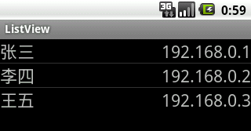
ListActivity
这个Activity本身就绑定了一个ListView， 可以直接设置这个对象的方法来设置ListView

Slide 15
主画面布局文件：main.xml
<?xml version="1.0" encoding="utf-8"?>
<LinearLayout xmlns:android="http://schemas.android.com/apk/res/android"
android:orientation="vertical" android:layout_width="fill_parent"
android:layout_height="fill_parent">
<!-- android:id="@id/android:list"是使用了Android的一个内置id
android:scrollbars="vertical"是设置为垂直滚动条 -->
<ListView android:id="@id/android:list" android:layout_width="fill_parent"
android:layout_height="wrap_content" android:drawSelectorOnTop="false"
android:scrollbars="vertical" />
</LinearLayout>

Slide 16
ListView条目配置文件：user.xml
<?xml version="1.0" encoding="utf-8"?>
<LinearLayout xmlns:android="http://schemas.android.com/apk/res/android"
android:orientation="horizontal" android:layout_width="fill_parent"
android:layout_height="fill_parent">
<TextView android:id="@+id/user_name" android:layout_width="180dip"
android:layout_height="30dip" android:textSize="10pt"
android:singleLine="true" />
<TextView android:id="@+id/user_ip" android:layout_width="fill_parent"
android:layout_height="fill_parent" android:gravity="right"
android:textSize="10pt" />
</LinearLayout>

Slide 17
主画面Activity
/**
* 注意此处继承的是ListActivity，是Activity的一个子类
*/
public class TestListView extends ListActivity {
@Override
public void onCreate(Bundle savedInstanceState) {
super.onCreate(savedInstanceState);
setContentView(R.layout.main);
// 声明一个List集合，集合中的每一个元素都是一个Map集合,每个Map集合存储两个键值对，用户名和IP地址
ArrayList<HashMap<String, String>> list = new ArrayList<HashMap<String, String>>();
HashMap<String, String> map1 = new HashMap<String, String>();
map1.put("user_name", "张三");
map1.put("user_ip", "192.168.0.1");
list.add(map1);
SimpleAdapter listAdapter = new SimpleAdapter(this, list , R.layout.user,
new String[] { "user_name", "user_ip"}, new int[] {
R.id.user_name, R.id.user_ip});
//设置适配器对象
this.setListAdapter(listAdapter);
}
//当选择列表项时事件处理
protected void onListItemClick(ListView l, View v, int position, long id) {
LinearLayout liner = (LinearLayout) v;
TextView textView = (TextView) v.findViewById(R.id.user_name);
Toast.makeText(this, "选择的是" + textView.getText(), Toast.LENGTH_SHORT).show();
System.out.println("className=" + v.getClass().getName());
System.out.println("id=" + id);
System.out.println("position=" + position);
}
}

